Slide 1





1.
ÜNİTE
COĞRAFYANIN DOĞASI
COĞRAFYA BİLİMİNİN KONUSU
VE
BÖLÜMLERİ
irfanlandiya_cografya
www.irfanakar.com

Slide 2
SUNUM İÇERİĞİ
ÜNİTE/TEMA: COĞRAFYANIN DOĞASI
KONU (İÇERİK ÇERÇEVESİ)
Coğrafya Biliminin Konusu ve Bölümleri
ÖĞRENME ÇIKTILARI
COĞ.9.1.1. Coğrafya biliminin konusu ve bölümlerini çözümleyebilme
SÜREÇ BİLEŞENLERİ
a) Coğrafya biliminin konusu ve bölümlerini oluşturan bileşenleri belirler.
b) Coğrafya biliminin konusu ve bölümlerini oluşturan bileşenler arasındaki ilişkileri belirler.

Slide 3
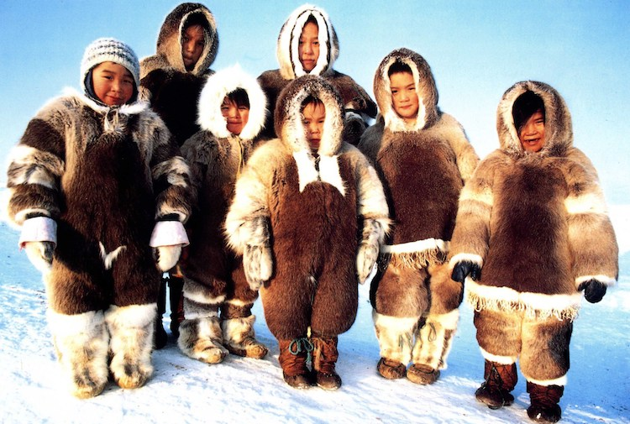
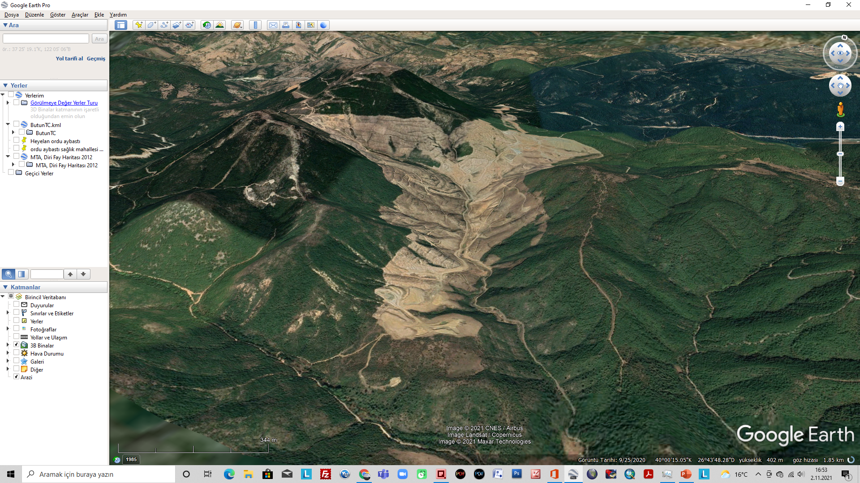
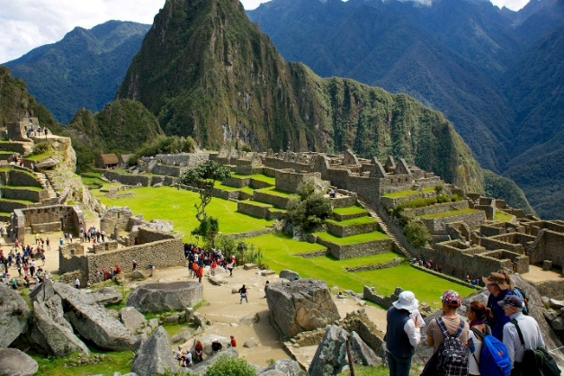
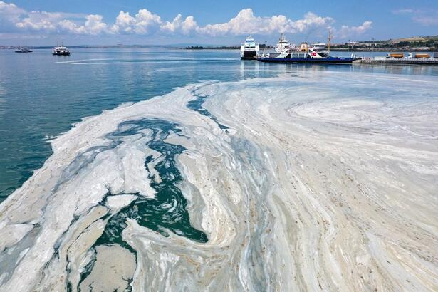
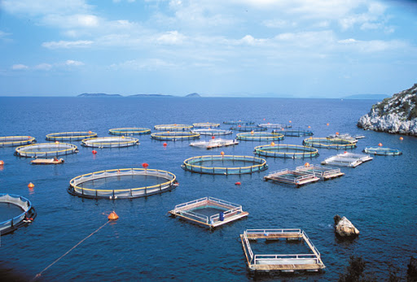
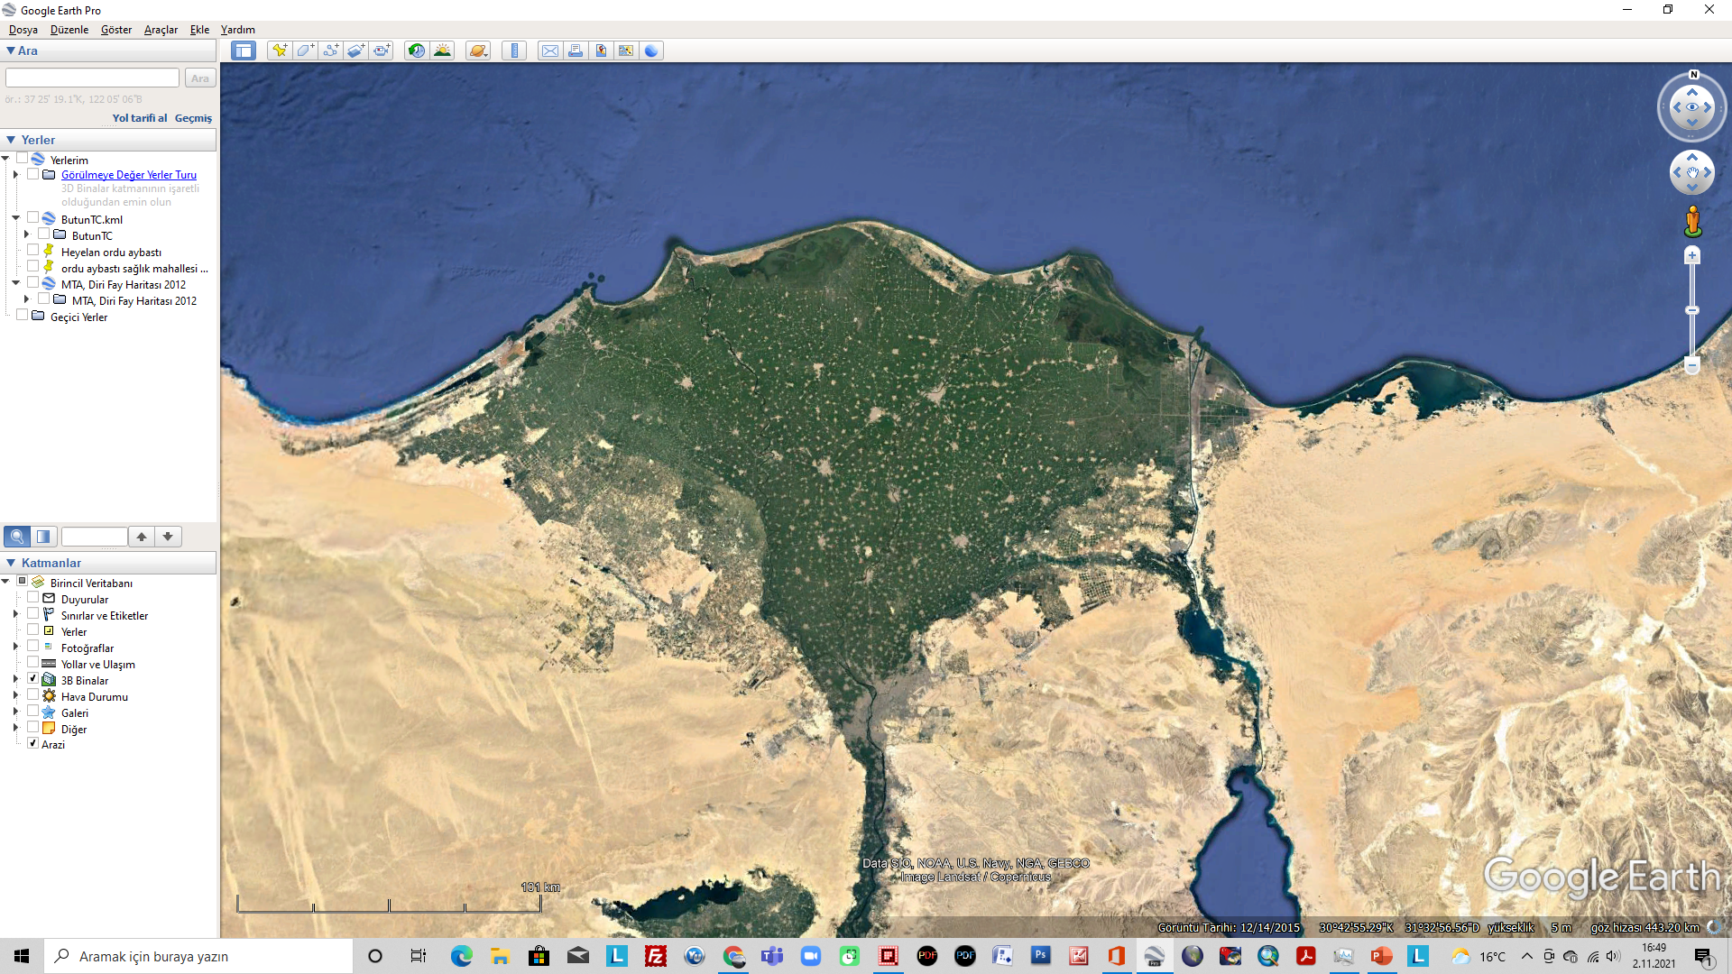
DOĞA ve İNSAN ETKİLEŞİMİ ÖRNEKLERİ
Doğanın İnsanı etkilemesine örnekler
İnsanın doğayı etkilemesine örnekler
Ekvatorda, nem ve sıcaklık nedeniyle insanların yüksek alanlara yerleşmesi
Yeraltı kaynaklarının kullanımı nedeniyle biyolojik/Ekolojik özelliklerin zarar görmesi
Soğuk iklim bölgelerinde insanların soğuktan korunmak için kalın kıyafetler kullanması
Su kaynaklarının kontrolsüz kullanımı sonucu su kirliliği oluşması.
Uygarlıkların akarsu kenarları ve verimli tarım alanlarının bulunduğu alanlara kurulması.
Barajlarda balık çiftliklerinin kurulması.

Slide 4
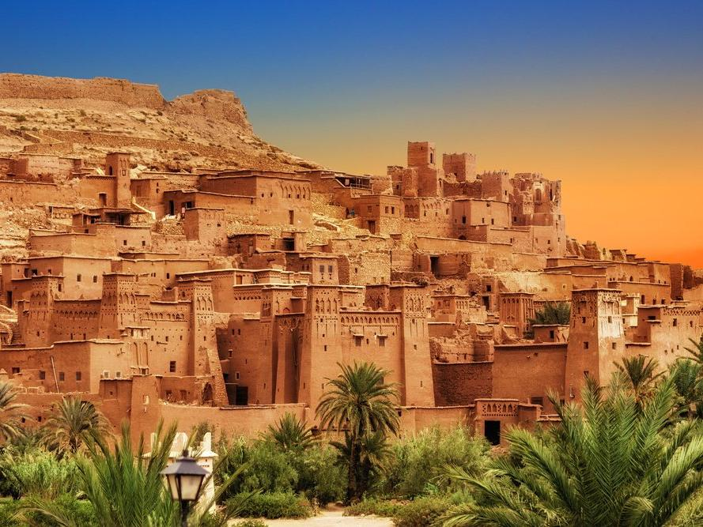
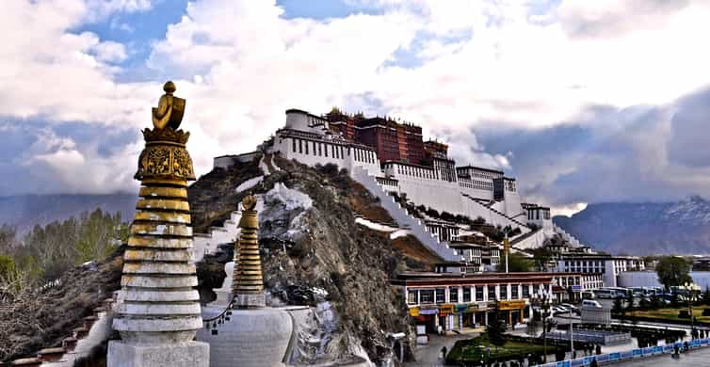
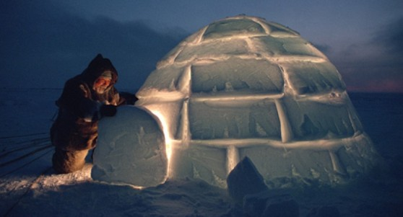
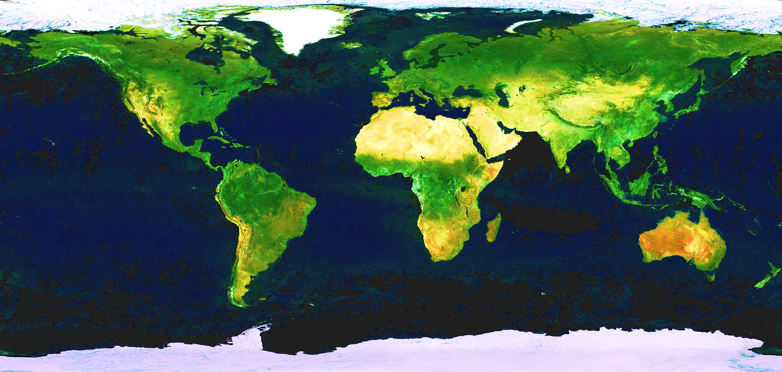
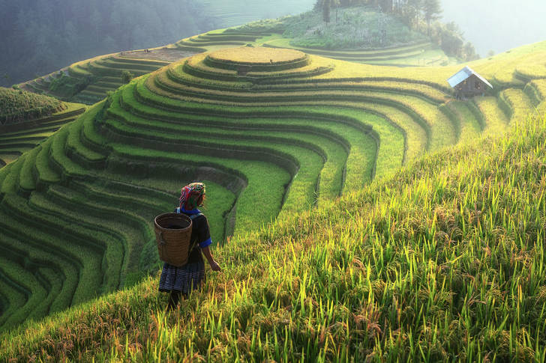
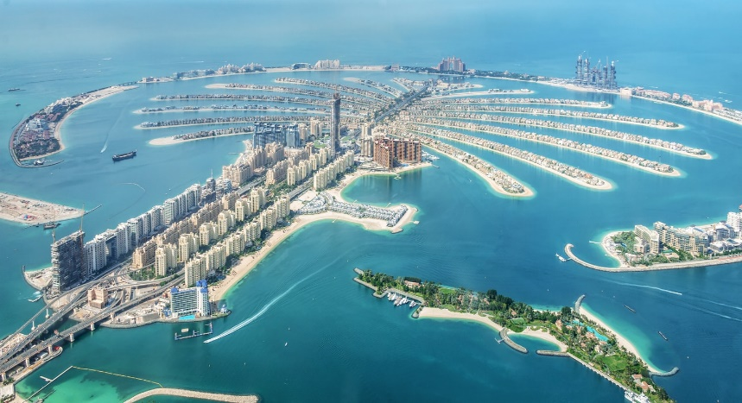
SENCE?
1. Numaralanmış görsellerden yola çıkarak doğa ve insan etkileşimine ilişkin görüşlerinizi açıklayınız.
2. Yakın çevrenizden doğa ve insan etkileşimine örnekler veriniz.
1
2
4
3
5

Slide 5
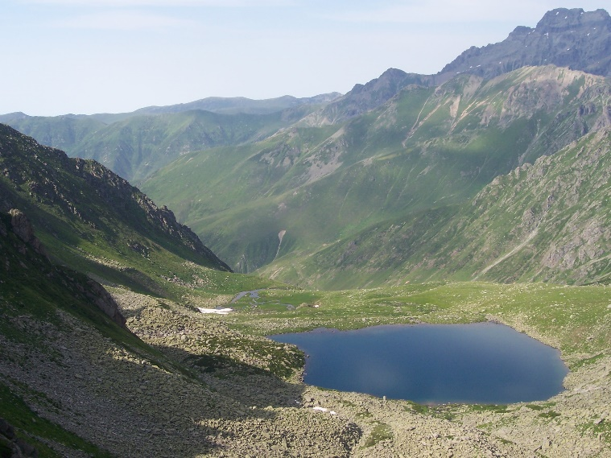
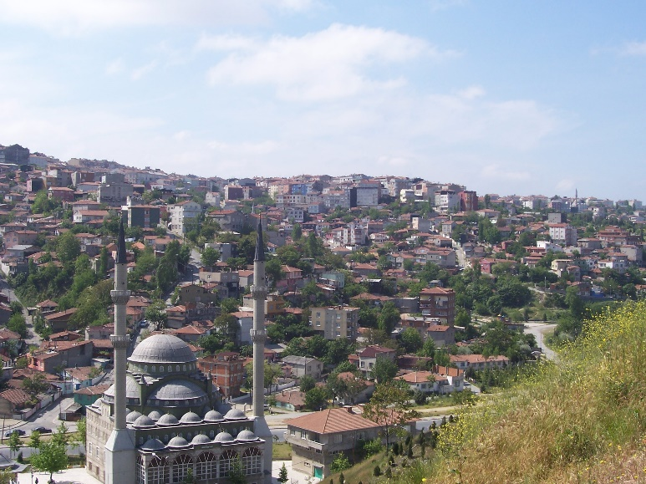
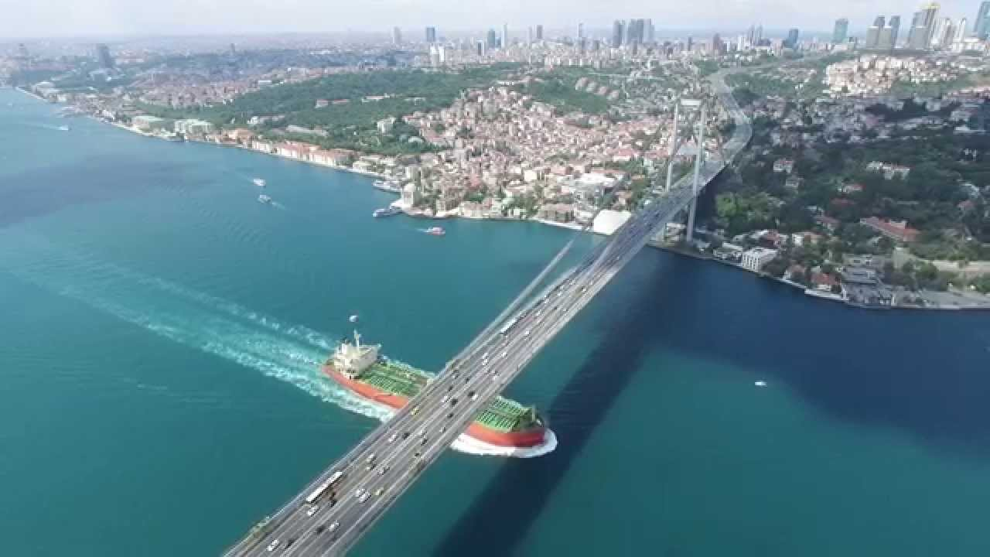
Doğal Ortam
Beşeri Ortam
Coğrafi Ortam
İnsanın etkisi olmadan, insan ve insani unsurların dışında kalan mekâna
doğal ortam ve unsurlardır.
Yeryüzünde gerçekleşen bütün insan faaliyetlerini oluşturan ortam beşerî ortam ve unsurlardır.
Doğal ortam ile beşerî ortamın(insan faaliyetleri) birlikteliğinden oluşan en geniş yaşam alanı coğrafi ortamdır.
Doğal ortamı oluşturan unsurlarda meydana gelen geçici ya da sürekli değişimlere doğa olayı denir. Doğa olayları; Yağış oluşumu, Deprem gerçekleşmesi, güneşin hareketleri gibi olaylardır. .

Slide 6
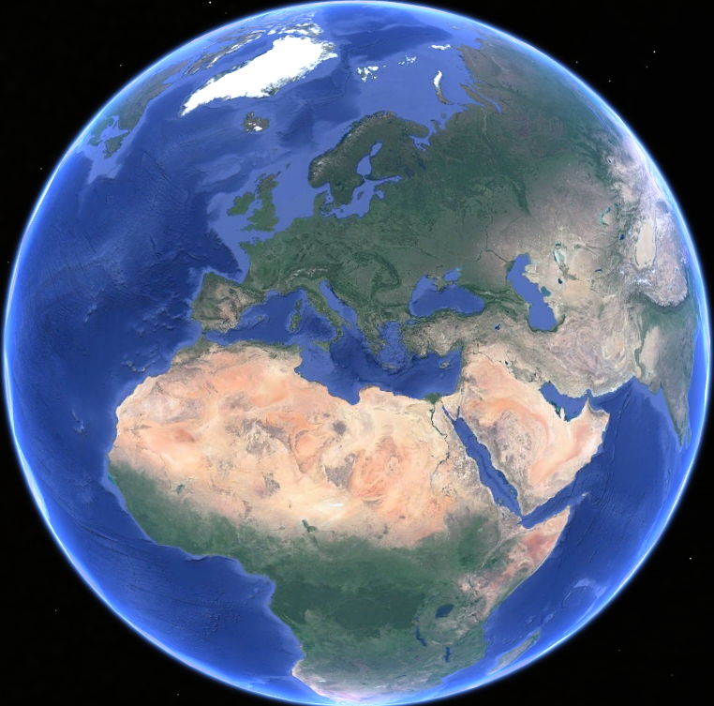
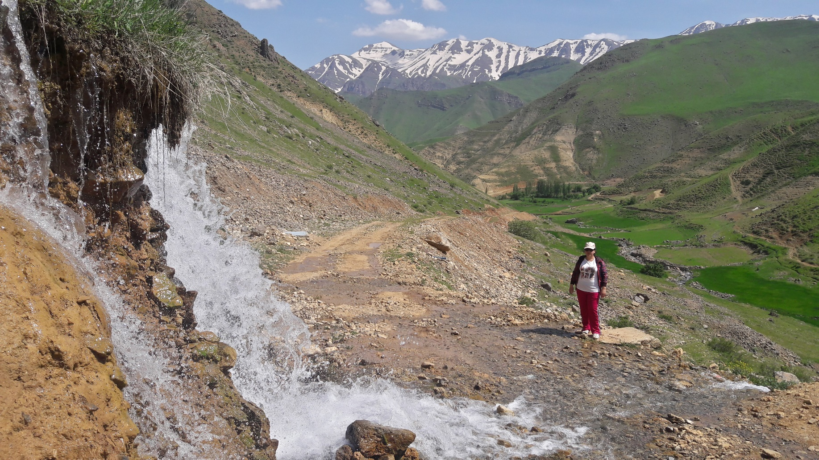
DOĞADA ETKİLEŞİM
HÂLİNDEKİ TEMEL ORTAMLAR
Taş küre (Litosfer)
Hava küre (Atmosfer)
Yaşam Küre (Biyosfer)
Su küre (Hidrosfer)
Buz Küre
(Kriyosfer)
Yer kabuğunu oluşturan kayaçlar, yer şekilleri ve topraklardan oluşur.
Dünya’yı çepeçevre saran gazlardan oluşur.
Denizler, göller, akarsular, yer altı suları gibi su kaynaklarından oluşur.
Canlıların hayati faaliyetlerini sürdürdüğü alanlardır.
Donmuş topraklar, buzullar ve sürekli karla kaplı alanlardan oluşur.
Hava Küre
Buz Küre
Eski Çağ’dan itibaren birçok filozof doğa olaylarıyla insan faaliyetleri arasındaki etkileşimi inceleme, araştırma ve yorumlamaya çalışmıştır. Bu bağlamda bir taraftan doğal ortam diğer taraftan da beşerî ortam, inceleme ve araştırmanın konusu hâline gelmiştir. Bilimin bu inceleme alanına Eski Çağ’dan itibaren COĞRAFYA adı verilmiştir.
Taş Küre
BİYOSFER
Su Küre
Şırnak, Tanin Dağları (İrfan AKAR)

Slide 7
COĞRAFYA
BÖLÜMLERİ-BİLİM DALLARI
Coğrafya,
fiziki ve beşerî coğrafya olmak üzere
iki bölüme ayrılır.
Coğrafya bilimi; mekânsal bilgileri elde etmek, analiz etmek, yorumlamak ve anlamak amacıyla çeşitli teknikler kullanır. Bu teknikler hem fiziki coğrafya hem de beşerî coğrafya araştırmalarında yaygın olarak kullanılır. Bu teknikler şunlardır:
  Haritalama (Diğer Bilimlerden farkı)
  Uzaktan algılama
  Niceleme (istatistik) yöntemleri
  Coğrafi Bilgi Sistemleri (CBS)
Fiziki Coğrafya
Beşeri Coğrafya
Jeomorfoloji
(Yer Şekli Bilimi)
Nüfus
Enerji
Yerleşme
Turizm
Klimatoloji
(İklim Bilimi)
Tarım
Ticaret
Hidrografya
(Sular Coğrafyası)
Siyasi
Ulaşım
Fiziki coğrafya, yeryüzündeki doğal olay ve süreçleri inceler.
Biyocoğrafya
(Canlılar Coğrafyası
Ekonomik
Sanayi
Beşerî coğrafya; insan faaliyetlerinin mekândaki dağılımını, insanların mekânı nasıl kullandığını ve algıladığını, beşerî ortamları nasıl kurduklarını ve sürdürdüklerini inceler.
Tarihi
Sağlık
Toprak Coğrafyası

Slide 8
FİZİKİ COĞRAFYA
JEOMORFOLOJİ
KLİMATOLOJİ
HİDROGRAFYA
BİYOCOĞRAFYA
TOPRAK COĞRAFYASI
Litosfer unsurları, yer şekilleri ve bunların oluşum süreçleri ile dağılışını inceler.
Atmosfer, hava olayları, iklim sistemleri, iklim tipleri ve bunların dağılışını inceler.
Hidrosferi oluşturan denizler, göller, akarsular gibi su ortamlarını ve bu ortamlardaki olayları
(akıntı, dalga vb.) inceler.
Biyosferdeki bitki ve hayvan topluluklarının genel özellikleri, etkileşimleri ve yeryüzündeki
dağılışlarını inceler.
Yeryüzündeki toprakların oluşum süreçleri, özellikleri ve dağılışını inceler.
Jeoloji, litoloji, petrografi, jeofizik ve kimya ile etkileşim içindedir.
Meteoroloji ile
etkileşim içindedir.
Hidroloji,hidrojeoloj,ioseonografya,limnoloji ve potamoloji ile etkileşim içindedir.
Biyoloji, botanik ve zooloji ile etkileşim içindedir.
Pedoloji ve mineroloji
ile etkileşim içindedir.
ETKİLEŞİM KURULAN BİLİM DALLARI

Slide 9
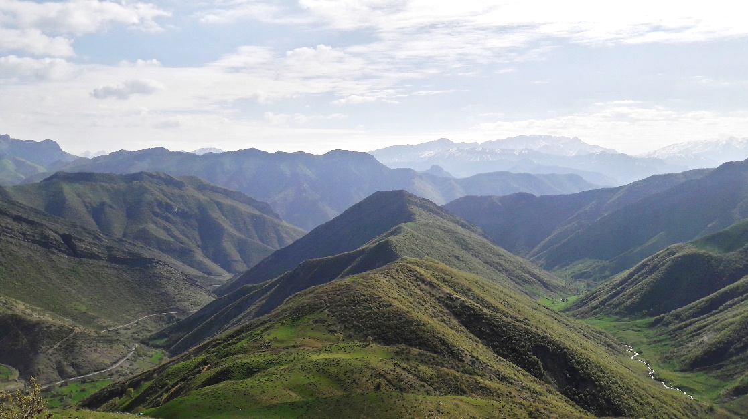
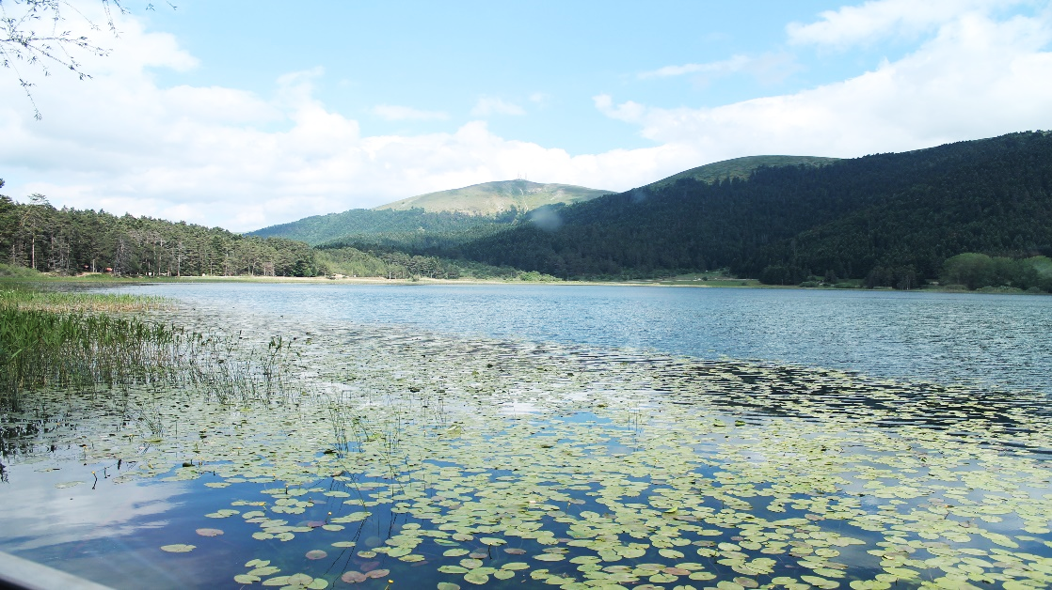
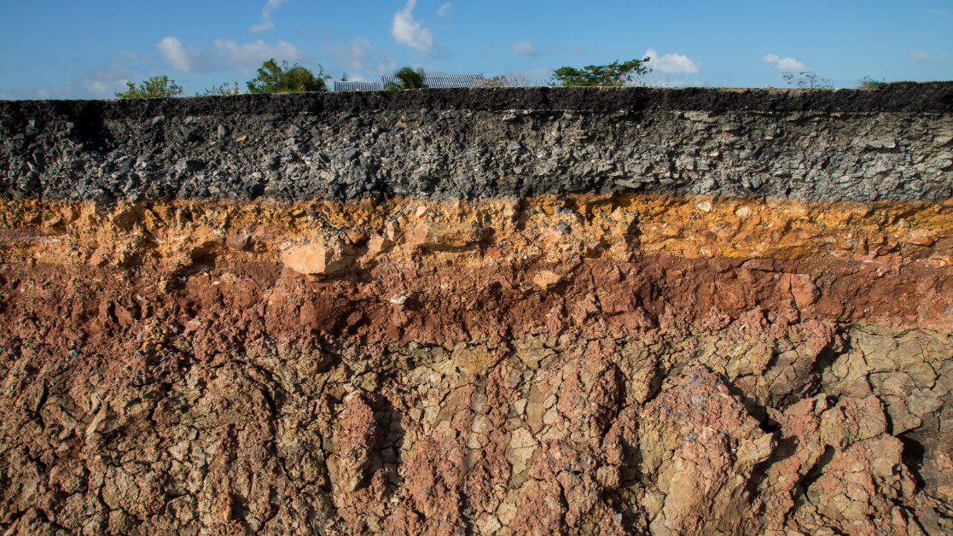
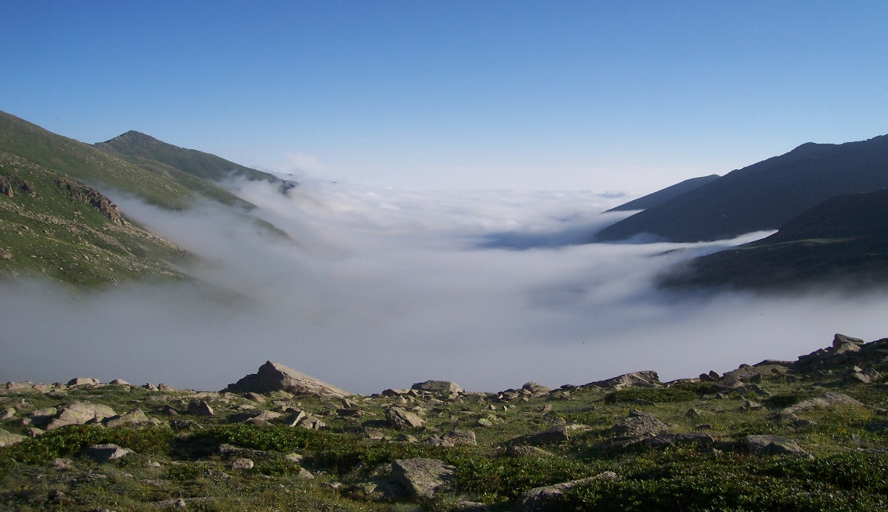

JEOMORFOLOJİ
HİDROGRAFYA
TOPRAK COĞRAFYASI
Şırnak, Uzungeçit, Tanin Dağları
Abant Gölü, Bolu
KLİMATOLOJİ
BİYOCOĞRAFYA
Coğrafya bilim dalları ayrı araştırma alanlarına sahip olsa da hepsi birbiriyle bir zincirin halkası gibi etkileşim halindedir.
Kaçkar Dağları,Kavron Vadisi, Rize
Acarlar Longozu, Sakarya
Fotoğraflar: İrfan AKAR

Slide 10



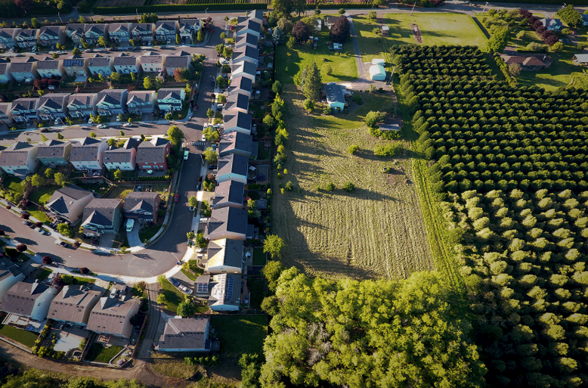

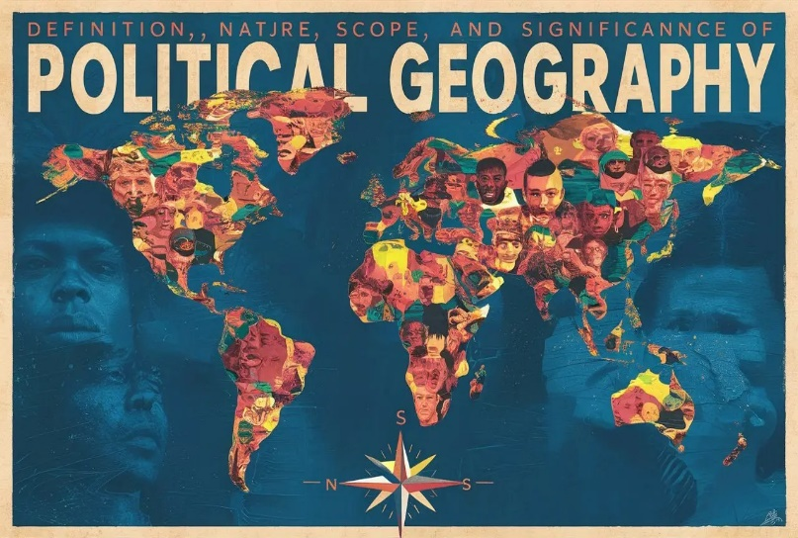
BEŞERİ COĞRAFYA
NÜFUS COĞRAFYASI
KÜLTÜREL COĞRAFYA
Yerleşmelerin gelişimi, tipleri ve dağılışı ile yerleşmeyi etkileyen faktörleri ve mesken
tiplerini inceler. Arkeoloji ve tarih ile etkileşim içindedir.
Toplumların dil, din, giyim, yemek, müzik, mimari gibi kültürel özelliklerini coğrafyayla ilişkilendirerek inceler. Sosyoloji, filoloji, ilahiyat ve antropoloji ile etkileşim içindedir.
YERLEŞME COĞRAFYASI
EKONOMİK COĞRAFYA
Nüfusun özellikleri, dağılışı, değişimi, hareketleri ve nüfus politikaları ile bunların coğrafi ortam ve olaylarla etkileşimini inceler. Demografi ve istatistik ile etkileşim içindedir.
Sanayi, ticaret, tarım, hayvancılık, turizm, ormancılık, madencilik gibi ekonomik faaliyetleri ve bu faaliyetlerin coğrafi olaylarla etkileşimini inceler. İktisat ile etkileşim içindedir.
SİYASİ COĞRAFYA
SOSYAL COĞRAFYA
Sosyal ilişkileri, sosyal kimlikleri ve sosyal eşitsizlikleri mekânsal bakış açısıyla inceler. Mekânsal çeşitlilik ve gündelik hayatın sosyal yönlerini oluşturan mekânsal süreçlerle ilgilenir. Antropoloji, sosyoloji, demografi ve ekonomi bilimleri ile etkileşim içindedir.
Siyasi faaliyet ve olayların mekâna, coğrafi ortama bağlı olarak gösterdikleri değişiklik ve farklılıkları mekânı (ortam, saha, alan) analiz ederek inceler. Uluslararası ilişkiler, tarih ve siyaset ile etkileşim içindedir.

Slide 11
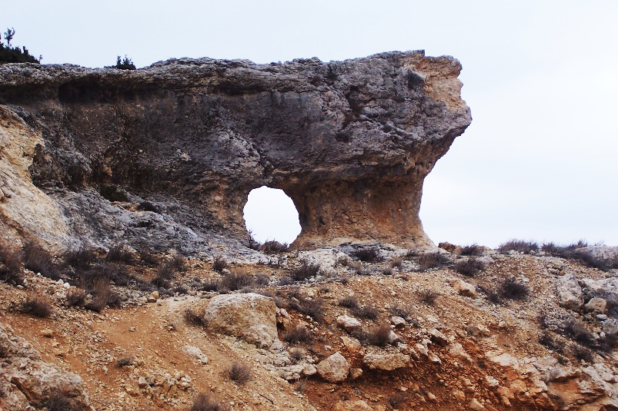
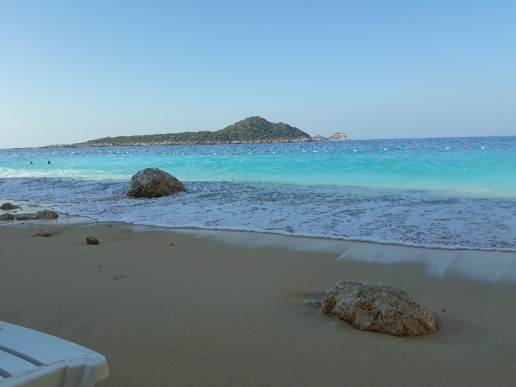
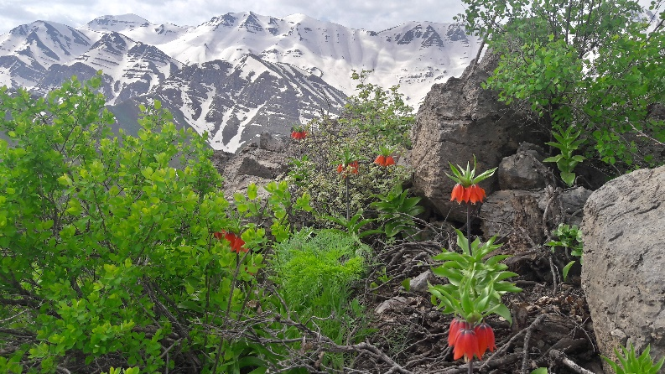
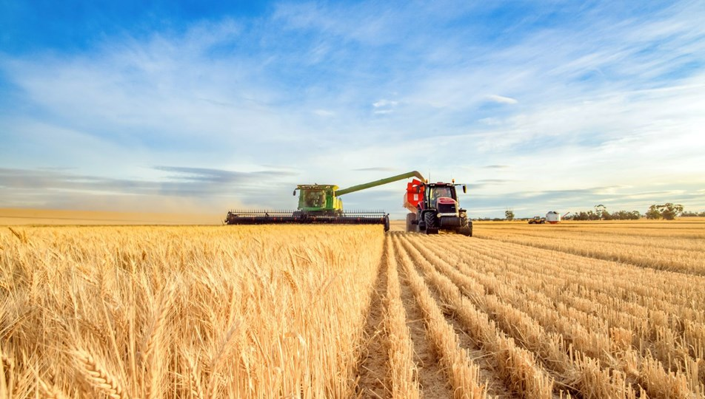
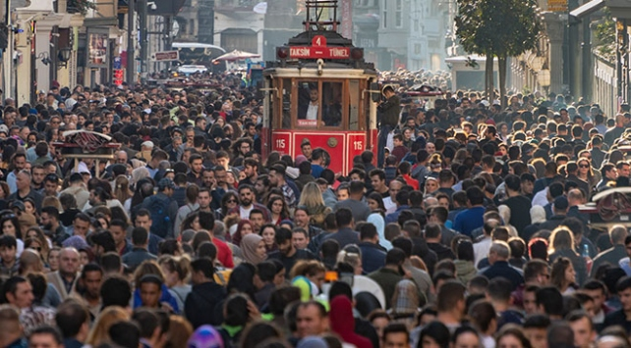
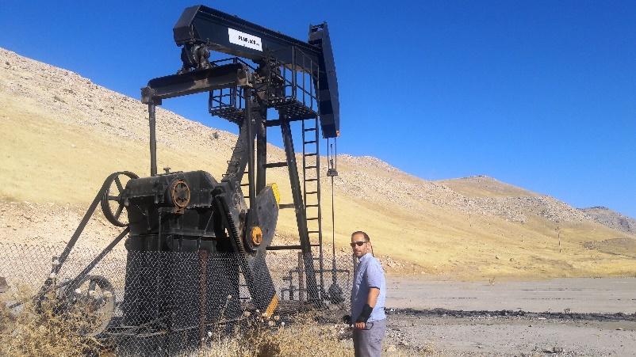
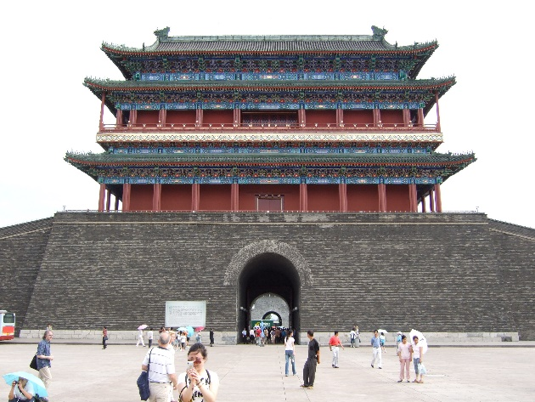
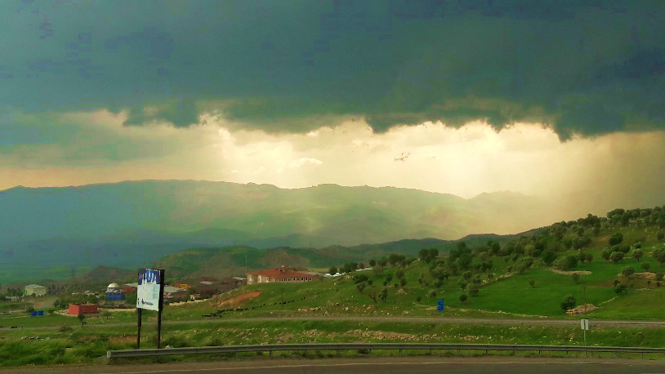
Fotoğrafları Beşeri ve Fiziki Coğrafya bölümleriyle eşleştirelim
2
1
2
1
3
3
4
4
7
6
7
6
8
5
8
5
BEŞERİ COĞRAFYA
FİZİKİ COĞRAFYA
Tarım Coğrafyası
Nüfus Coğrafyası
Jeomorfoloji
Hidrografya
Yerleşme Coğrafyası
Enerji Coğrafyası
Biyocoğrafya
Klimatoloji

Slide 12
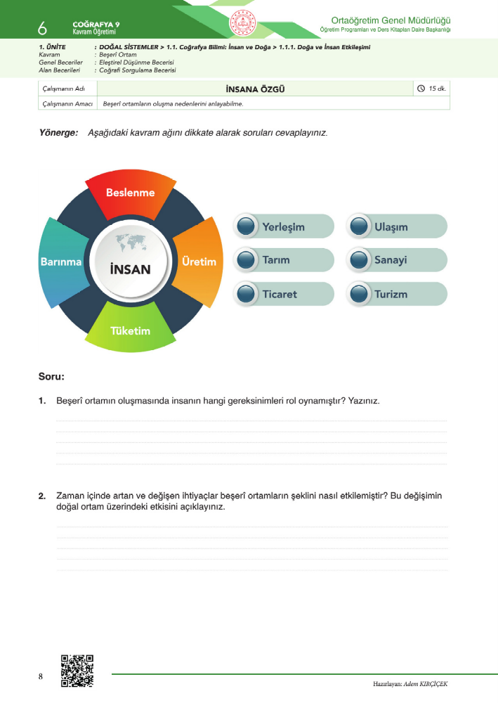
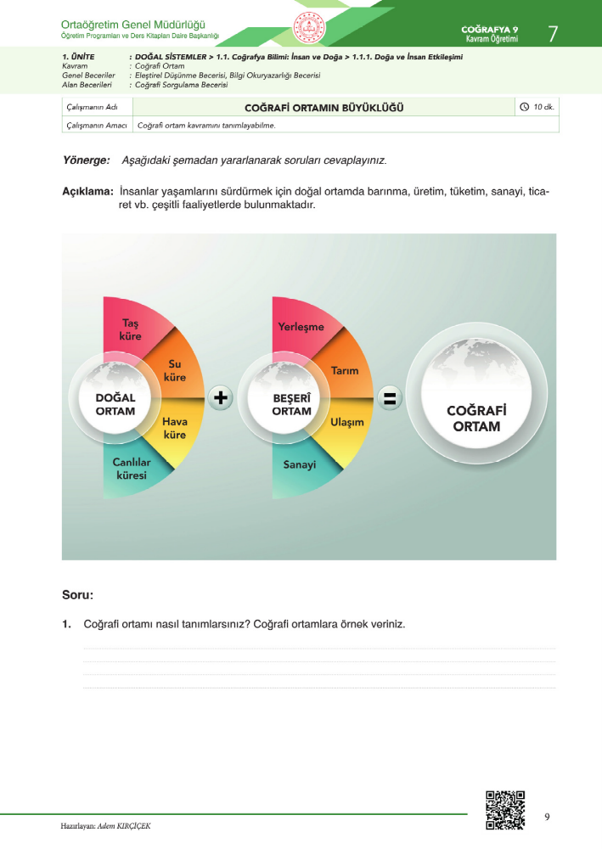


Aşağıdaki Kavram ağını dikkate alarak soruları cevaplayınız.
Aşağıdaki şemadan yararlanarak soruları cevaplayınız
İnsanlar yaşamlarını sürdürmek için doğal ortamda barınma, üretim, tüketim, sanayi, ticaret vb. çeşitli faaliyetlerde bulunmaktadır.
Buz
Küre
Beşeri ortamın oluşmasında insanın hangi gereksinimleri rol
oynamıştır?
Zaman içinde artan ve değişen ihtiyaçlar beşeri ortamların şeklini nasıl etkilemiştir? Bu değişimin doğal ortam üzerindeki etkisini açıklayınız.
Etkinlik
Cevapları
İçin Tıklayın
Coğrafi ortam nasıl tanımlarsınız? Coğrafi ortamlara örnek veriniz.
Etkinlik Etkileşim Sayfası için Tıklayın
Etkinlik Etkileşim Sayfası için Tıklayın

Slide 13











TANGRAM ETKİNLİĞİ
Coğrafya Bilimiyle ilgili aşağıda verilen bilgilerden yararlanarak «tangramları» ve noktalı boşlukları tamamlayınız.
…………………….:Yeraltı ve yerüstü su kaynaklarını inceler.
6
…………………..:Toplumun din, dil, mimarı gibi özelliklerini inceler.
1
COĞRAFYA BİLİM DALLARI
……………… COĞRAFYA
………………………:Canlıların genel özellikleri ve yeryüzündeki dağılışlarını inceler.
………………….:Doğalgaz ve Petrol boru hatları ve bunların dağılış alanlarını inceler.
2
7
3
…………………..:İnsanların hareketleri, dağılış alanları ve yaşadıkları coğrafi ortamı inceler.
………………………..:Atmosfer, Hava Olayları ve İklim Tiplerini inceler.
8
3
……………… COĞRAFYA
…………………………:Vadi, Plato ve Dağ gibi yer şekillerinin oluşum ve özelliklerini inceler.
………………….:Sanayi, ticaret ve tarım gibi insan faaliyetlerinin inceler. İktisat ile etkileşim içerisindedir.
4
9
6
………………………:Yeryüzündeki toprak oluşumu, özellikleri ve dağılış alanlarını inceler.
……………………:Mesken tipleri, Mesken tiplerinin gelişimini inceler. Tarih ve Arkeolojiyle etkileşimdedir.
5
10

Slide 14
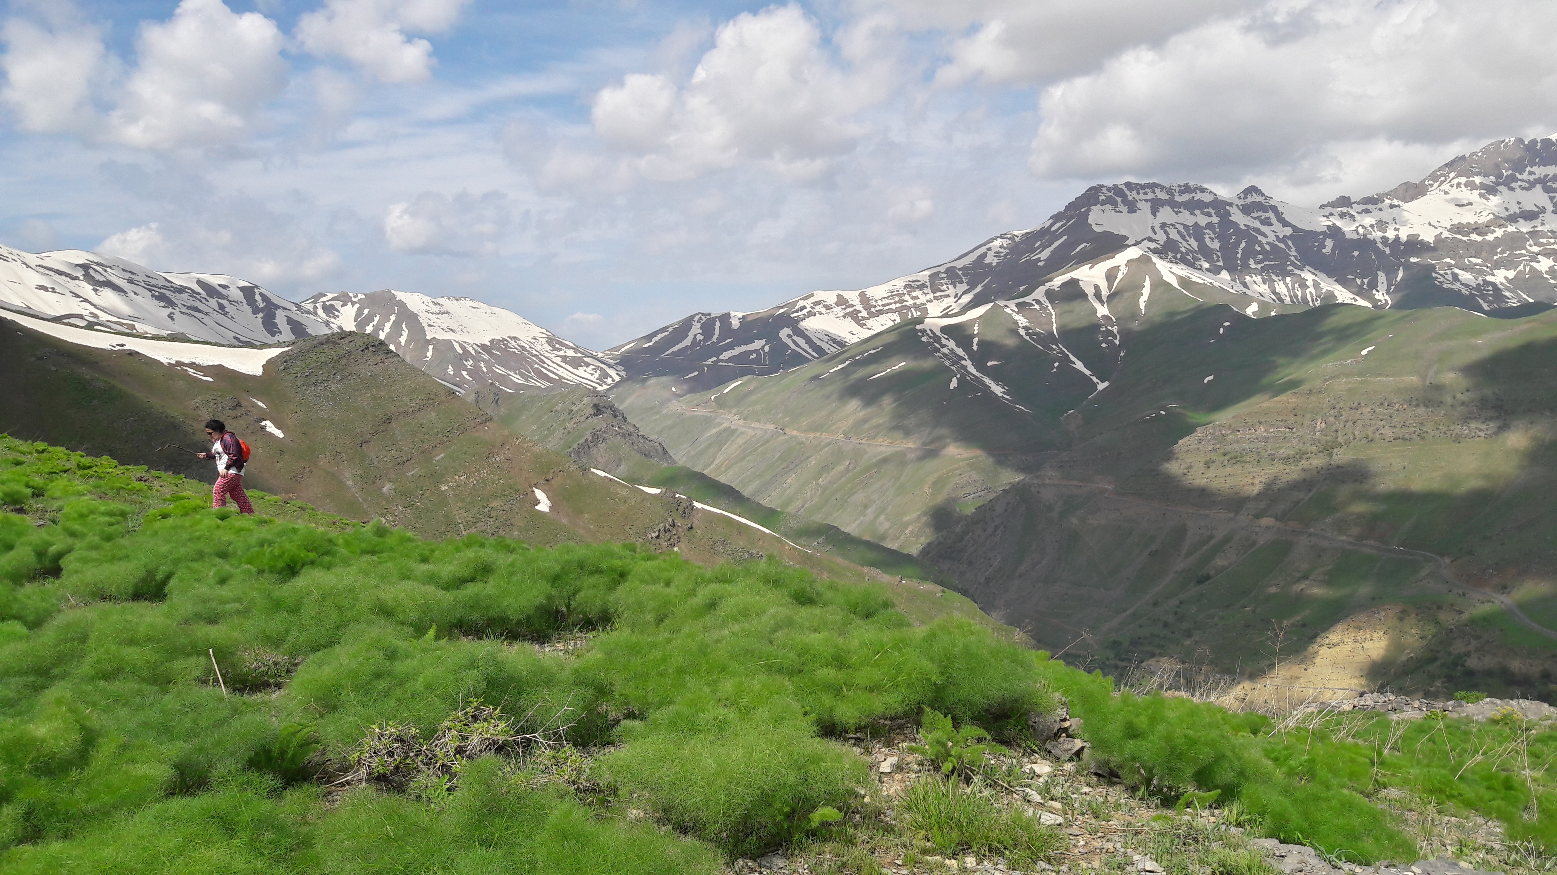
KAYNAKLAR
9. SINIF MEB KİTABI
www.irfanakar.com
https://ogmmateryal.eba.gov.tr/
https://serc.carleton.edu/kskl_educator/soil_formation/chap_2_bkgnd.html
https://www.esa.int/Applications/Observing_the_Earth/Envisat/Envisat_making_sharpest_ever_global_Earth_map
https://puzzlegarage.com/puzzle/1563/?lang=tr
https://www.sciencenews.org/article/world-population-8-billion-humans-earth
https://www.buddinggeographers.com/rural-and-urban-settlement/
https://geographicbook.com/definition-nature-scope-and-significance-of-political-geography/#google_vignette
https://www.bgsu.edu/academics/geography.html

